Slide 1
第9回【社会保障の財源と給付】
社会保障の財源・
社会保障と国民経済との関係、
社会保障Ⅰ
第３章 社会保障の財政
第１節 社会保障の財政
第２節 社会保障給付費・内訳・動向
教科書：ｐ60～p.76
木曜日 3限目13：00～14:30
講義室 3F304
担当：原 俊彦
担当 原 俊彦（札幌市立大学）t.hara@scu.ac.jp

Slide 2
今日のお話
第１節 社会保障の財政
社会保障の財政を支える財源
社会保障の主な財源
社会保障における財政調整
第２節 社会保障給付費・内訳・動向
社会保障費用の統計
社会保障支出の規模と動向
★日本の社会保障の財源（お金の出どころ）：国庫＋保険料＋資産収入
⇒社会保険料、国の一般会計、地方財政、利用者負担とその調整。社会保障給付費（お金の使い道）：年金、医療。福祉その他、とその内訳の動向を理解すること！要するに皆さんの将来の収入源のお話です！

Slide 3
第１節 社会保障の財政
（１）社会保障の財政を支える財源①
日本の社会保障財源（お金の出どころ）は多様。
公費（税）運営⇒費用負担（国・都道府県・市区町村）
生活保護・児童手当・児童／障害者福祉⇒国が4分の３，地方が4分の１
基礎年金⇒国が2分の１，保険料2分の１
厚生年金（報酬比例部分）⇒すべて保険料
介護保険⇒保険料2分の１、国が4分の１、都道府県／市区町村各8分の１
国庫（30%前後）＋地方負担（10%前後）＋保険料（ 60 %前後）＋資産収入（3％前後）総額120兆円前後 図3－1社会保障財源のイメージ
社会保障財源（資産収入を除く）は、保険料（自己負担）60％、国30％、地方10％
覚え方、しぶろく（４対6）で自己負担が重く、さんいち（３対１）で地方が少ない。

Slide 4
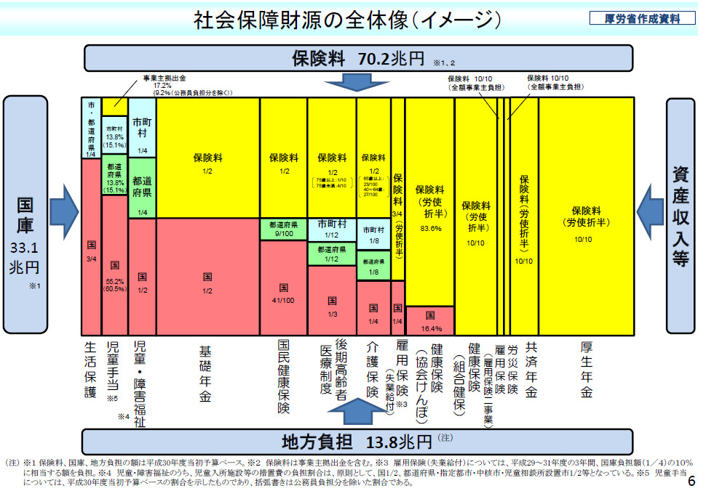






図3－1社会保障財源のイメージ
半分
公費
原則全額
保険料
全額公費
出典：「社会保障について」財務省主計局 平成３０年１０月３０日。

Slide 5
第１節 社会保障の財政
（１）社会保障の財政を支える財源②
表3－1社会保障の財源構成（ILO基準）
国立社会保障・人口問題研究所「社会保障費用統計」
財源の規模：2018（H30）年約132.6兆円＞同年の社会保障給付費（約121.5兆円）
1965（S40）年約2.4兆円
1970（S45）年約5.5兆円
1975（S50）年約16.5兆円
1980（S55）年約33.5兆円
1990（H2）年約65.3兆円
1995（H7）年約83.7兆円
2005（H17）年100兆円突破現在に至る。
財源の規模は毎年膨らみ2005年に100兆円（ 1人あたり年間100万円）を突破。

Slide 6
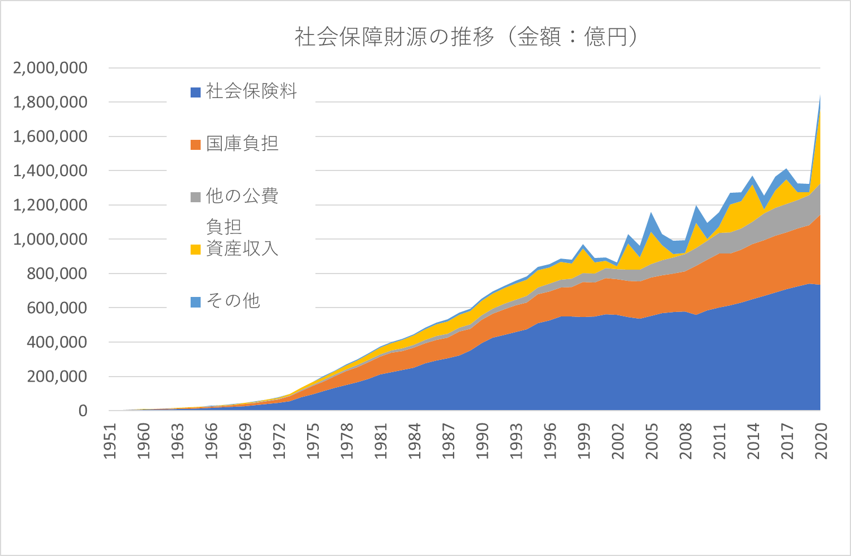
表3－1の図① 社会保障財源の推移（金額）
★財源が不安定化して積立金などを取り崩し始めている。
出典 国立社会保障・人口問題研究所「社会保障費用統計（２０２３）

Slide 7
第１節 社会保障の財政
（１）社会保障の財政を支える財源③
社会保障財源の種類別構成比
1960年から1998年頃までは、社会保険料60％、国庫30％、その他公費10％で安定していたが、2000年に入る頃から資産収入やその他による補填が目立つ。つまり、財源が不安定化しているといえる。
公的年金制度等における積立金の規模は非常に大きく（2021年度 200兆円）、運用実績により変動する資産収入も重要な財源である。
年金の積立金は内外の株式や公債で運用されるので変動が激しい。
★財源が不安定化して積立金などを取り崩し始めている。

Slide 8
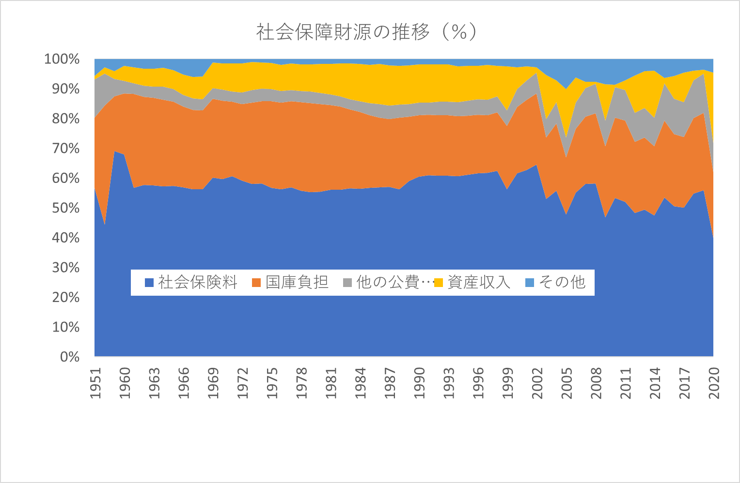
表3－1の図② 社会保障財源の推移（金額）
出典 国立社会保障・人口問題研究所「社会保障費用統計（２０２３）

Slide 9
（２）社会保障の主な財源
①社会保険料
法律に基づき対象者全員を強制加入
被保険者は収入に応じて保険料を負担
低所得者向けの減額、免除、猶予などの措置あり。
厚生年金や協会けんぽ 毎月の給与⇒「標準報酬」☓保険料率。半分は雇用主（勤め先）負担
国民年金：職業・年齢に関わりなく定額。全額自己負担（企業などの負担はないという意味）
給付と負担の関係：強制加入⇔給付を受ける権利
＊ただし、給付は申請主義なので、申請しないとダメ。強制加入ならば、給付も自動であるべきだとの議論もある。

Slide 10
表3－2 社会保障制度の財源としての社会保険料とその性格
教科書 P.64

Slide 11
（２）社会保障の主な財源
②一般会計 その１
国よる公費負担（税）＝一般会計からの支出
１．社会福祉（高齢者福祉、児童福祉、障害者福祉）公的扶助（生活保護）、公衆衛生などの財源＊保育所、障害者施設、生活保護などは一般会計（税）
公共事業、教育など、他の分野の財源でもあるため、毎年の予算編成を通じて確保される。
公的サービスなので「給付と負担の関係」とは関係なく、必要な人に給付される。
２．社会保険制度への補助財源：基礎年金の50％、健康保険（協会けんぽ）の16.4％。
①財源の安定：低所得者も加入、②公的責任の遂行：社会サービス＝必要な社会インフラ（生活基盤）

Slide 12
（２）社会保障の主な財源
②一般会計 その２
2020（R2）年度の一般会計総額（約100兆円）。
社会保障関係費は35.8兆円（35.5％),国債費23.3兆円、地方交付税交付金等15.8兆円より多い。
国債費は国の借金の返済金、地方交付税交付金等は自治体への分配金なので、これらを除く一般歳出(60.9兆円)に占める社会保障関係費の割合は58.7％=国家の予算の半分以上。
社会保障関係費の内訳：年金・医療・介護で約8割、少子化対策費8.5%,生活扶助など社会福祉費が11.7％。
図3－2 国の社会保障関係費の推移（一般会計、当初予算ベース）
⇒図３－２は別のものと差し替える。

Slide 13
（２）社会保障の主な財源
②一般会計 その３ 令和４年度予算
2022（R4）年度の一般会計総額（107兆5964億円）。
社会保障関係費は36兆2735億円（ 33％ ）。2国債費24兆3393億円（22.6％）、地方交付税交付金等15兆8825億円（14.8％）より多い。
国債費は国の借金の返済金、地方交付税交付金等は自治体への分配金なので、これらを除く一般歳出に占める割合は53.8％=国家の予算の半分以上。
社会保障関係費の内訳：年金（35.2％）・医療（33.3％）・介護（9.9％）で約8割、少子化対策費8.6%,生活扶助など社会福祉費が13.0％

Slide 14
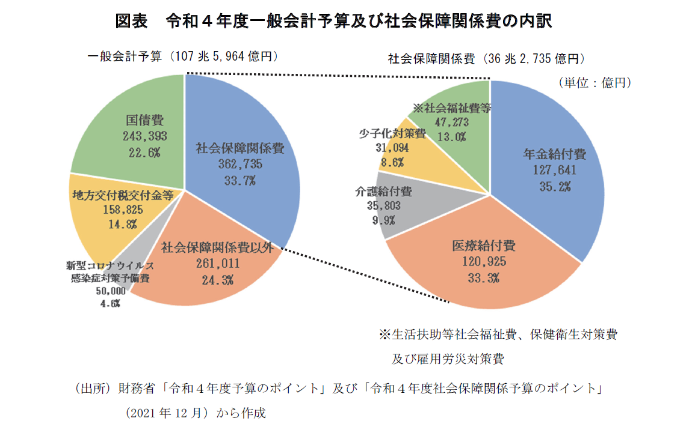
図3－2の差し替え
令和４年度予算
出典：令和４年度社会保障関係予算（参議院2022年）

Slide 15
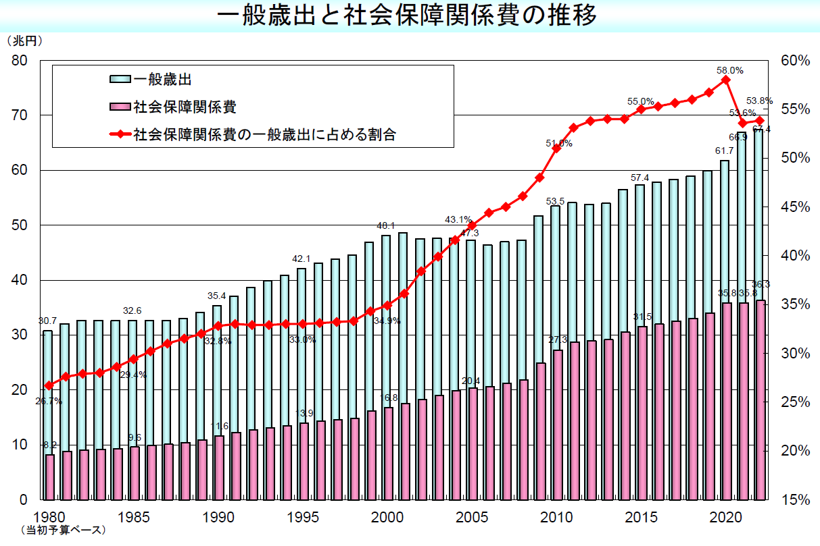
図3－2の差し替え
社会保障関係費が一般歳出に占める割合
出典：令和４年度社会保障関係予算（参議院2022年）

Slide 16
（２）社会保障の主な財源
③地方財政
社会保障に関する経費＝民生費と衛生費
2018（H30)（決算ベース）
地方自治体支出：総額98.0兆円の約30％ほど
民生費：25.7兆円（26.2％）衛生費：6.2兆円（6.4％）
民生費：市町村では一番多く、都道府県では教育費についで多い。
内訳：児童福祉費34％、老人福祉費24.3％、生活保護2割以下、自治体独自の事業は都道府県で18.0％、市区町村では14.8％。

Slide 17
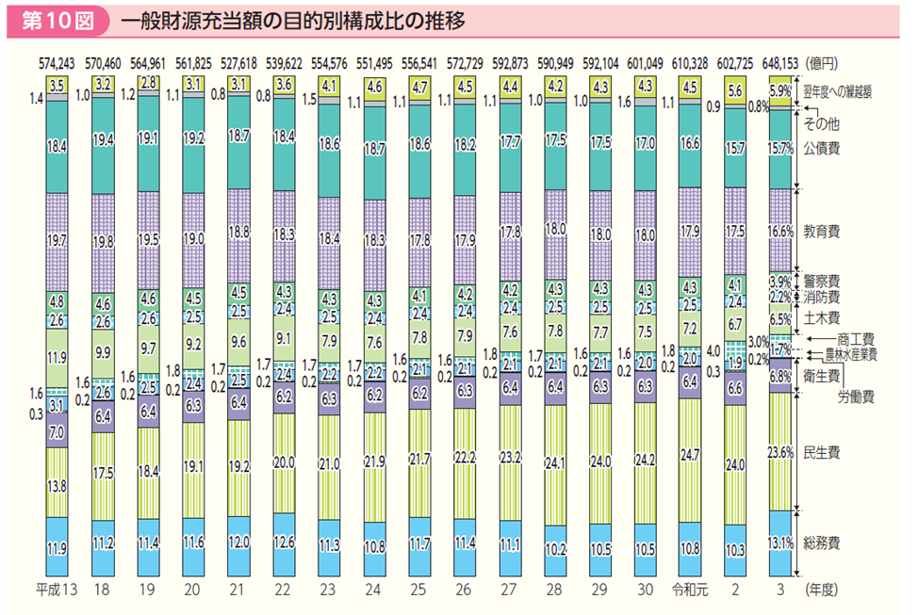
図3－3の差し替え ①
地方自治体の民生費及び衛生費の推移
出典：地方財政の状況（総務省令和5 年3 月）

Slide 18
図3－3の差し替え②
地方自治体の民生費内訳の推移
出典：地方財政の状況（総務省令和5 年3 月）

Slide 19
（２）社会保障の主な財源④利用者負担
（３）社会保障制度における財政調整
④利用者負担
一部自己負担：無料が望ましいが、無料であるために必要以上に利用される可能性がある。★例：。病気が治ったのに退院しない。介護保険では費用の1割が自己負担。社会保障財政を支える役割がある。
●社会保障制度における財政調整
原則：制度と財源の一致だが、低所得者・高齢者が多い場合は、財政調整が必要となる。
2018（H30)年度の社会保障給付費
  他の制度から移転：国民年金（約20.9兆円）、後期高齢者医療医療制度（約6.3兆円）
  他の制度への移転：厚生年金（約23.5兆円）、協会けんぽ（約4.5兆円）、組合健保（約4.3兆円）、国民健康保険（約4.5兆円）

Slide 20
第２節 社会保障給付費・内訳・動向
（１）社会保障費用の統計
社会保障費用統計（国立社会保障・人口問題研究所）
社会支出：医療、年金、介護などの社会保障制度からの１年間の支出をまとめたもの
総額、政策分野別（高齢、障害、保健など）
給付のみでなく施設整備なども含むが、医療・介護などの自己負担分は含まない。社会保障の収支は国の制度に基づくもののみ。
社会保障給付費：OECD(経済協力開発機構）とILO（国際労働機関）に準拠。国際比較用。
総額、政策分野別（高齢、障害、保健など）
対象者に直接給付されるものに限定。

Slide 21
政策分野別社会支出の推移 1980ー2020年
その他（家族・失業・介護など）
医療
年金
出典：令和2年度 社会保障費用統計（国立社会保障・人口問題研究所）

Slide 22
社会保障給付費の国際比較 2019/2020年

Slide 23
第２節 社会保障給付費・内訳・動向
（２）社会保障支出の規模と動向 ①
社会保障給付費（ILO基準）図３－４
2018（H30)年:総額 約121.5兆円 同年の国の一般会計予算 約97.7兆円を上回る。1人あたりでは96.1万円。
1965（S40)年約1.6兆円 1970（S45)年約3.5兆円
1973（S45)年「福祉元年」による給付改善、インフレ対応 消費者物価スライド制導入 1975（S50)年約11.5兆円＊１人あたり10万円を越す
1985（S60)年約35.7兆円＊1986年1人あたり30万円を越す
1990（H2)年 約47.4兆円 2000（H12)年約78.4兆円＊1人あたり60万円を越す
2009（H21)年 100兆円を突破。＊2015年1人あたり90万円を越す。

Slide 24
第２節 社会保障給付費・内訳・動向
（２）社会保障支出の規模と動向 ②
【国民所得に対する比】
2018（H30)年30.06％
1965（S40)年から1970（S45)年 5~6％
1973（S45)年「福祉元年」6.54％から1982（S57)年 13.67%
1982から1992（H4)年 13％から14％
1992（H4)年のバブル経済崩壊以降、社会保障給付費の増加、経済の低迷
2000（H12) 20.31%となり20％を越え
2010（H22) 以降は29から30％の水準にある。

Slide 25
第２節 社会保障給付費・内訳・動向
（２）社会保障支出の規模と動向 ③
【GDPに対する比】
2018（H30)年 22.16％
1965（S40)年から1970（S45)年 4~5％
1973（S45)年「福祉元年」5.37％から1982（S57)年 10.90%
1982から1992（H4)年 10％から11 \％
1992（H4)年のバブル経済崩壊以降、社会保障給付費の増加、経済の低迷
2001（H13) 15.3%となり15％を越え
2009（H21 ) 20.67%となり20％を越え, 以降は21から22％の水準にある。

Slide 26
第２節 社会保障給付費・内訳・動向
（２）社会保障支出の規模と動向 ④
GDP(国内総生産）：1年間の国内での総生産（売上―仕入れ＝付加価値の総和）
国民所得：GDP(国内総生産）から国定資本減耗（減価償却費）と間接税から補助金を引いた（純間接税）の２つを引いて、海外からの所得を加えたもの。
基本的に、GDP(国内総生産）＞国民所得、
社会保障給付費の対GDP比＜対国民所得比

Slide 27
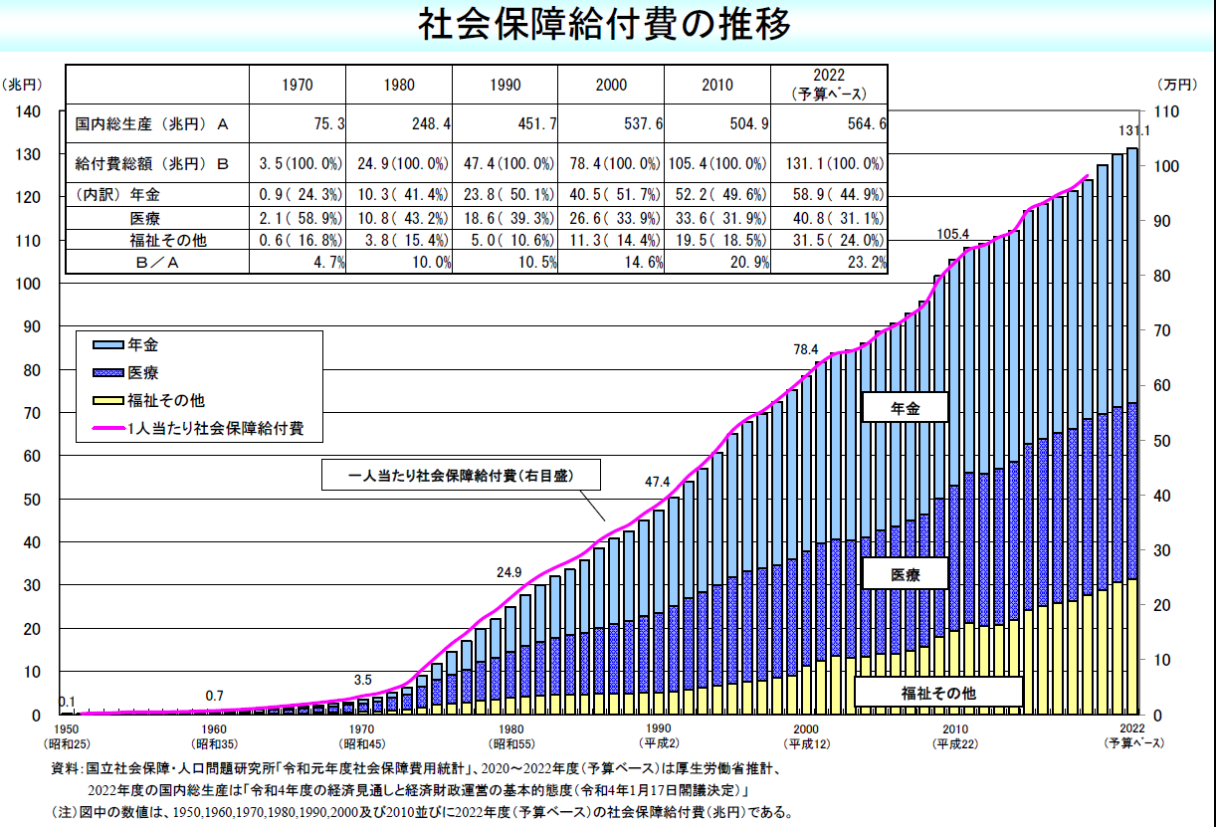
図3－4の差替
社会保障給付費の推移
出典：社会保障給付費の推移（厚生労働省）

Slide 28
第２節 社会保障給付費・内訳・動向
（３）社会保障支出の内訳
①社会保障給付費の部門別・機能別内訳
2018（H30)年度 社会保障給付費 総額 約121.5兆円
医療39.7兆円（32.7％）、年金55.3兆円（45.5％）、福祉その他26.5兆円（21.8％）
1965（S40)年 医療9100億円（57％） 1970年代前半までは50％台で推移
1965（S40)年 年金3500億円（22％）1981（S56)年に医療を追い越し、今日まで拡大を続けている。国民生活基礎調査：高齢者世帯の約95％が公的年金・恩給を受給。
1965（S40)年 福祉その他：21.2％から1991（H3)年の10.5％まで低下、2000年度介護保険の施行で14.4％にアップ。2018（H30)年度は21.8％。

Slide 29
表3－3追加 機能別社会保障給付費
出典：令和2年度 社会保障費用統計（国立社会保障・人口問題研究所）

Slide 30
第２節 社会保障給付費・内訳・動向
（３）社会保障支出の内訳
②高齢者及び児童・家族関係給付費
高齢者関係給付費（年金保険、高齢者医療、老人福祉、高年齢雇用継続）：1973年の1.6兆円（25.0％）から1985年の18.8兆円（52.8％）へ12倍に増加。1995年には2.3倍の40.7兆円62.6％、2018年の80.8兆円66.5％。中心は年金保険。
児童・家族関係給付費（児童手当等、児童福祉、育児休業給付、出産関係費）：1975年の6800億円5.7％から1985年の1.5兆円（4.1％）、1995年の2.1兆円（3.2％）、2018年の9.0兆円7.5％。保育などの児童福祉が最も多く、児童手当がこれに次ぐ。ただし、子どもの医療費などは含まれていない。

Slide 31
表3－４追加
高齢者及び児童・家族関係給付費の推移
1973－2020年
出典：令和2年度 社会保障費用統計（国立社会保障・人口問題研究所）

Slide 32
次週
７月３日（木）は
【国民負担率と社会保障財政】国民負担率の定義と水準、推移
★教科書：
第３章第３節国民負担率と第４節社会保障と経済ｐ.77～p.84です。

